Slide 1
AI採用スタートキット 無料ガイド
今ある求人票を
AIで書き換える
依頼文と求人票の本文を貼り付けて、
仕事内容や、この会社で働く魅力が伝わる求人票に。
Codex・Claude Codeの操作画面と、コピーして使える依頼文付き
合同会社Bridge Works
AI採用スタートキット · 2026.10
1 / 11

Slide 2
使うAIと、利用前の準備
会社ですでに使える方を選びます。どちらも初めての方は、下の準備から進めてください。
このガイドで使うアプリ
CodexはOpenAI、Claude CodeはAnthropicが提供するAIです。
コピー用ページで用意した依頼文を、AIの入力欄へ貼って作業を頼みます。
初めて使う方の準備
公式案内で、使えるパソコン・アカウント・必要な契約を確認します。
アプリを入れてログインし、次のページの手順で入力欄を開きます。
資料と依頼文は無料です。AIサービスの契約・料金は別に確認してください。
入手・ログイン・契約の確認先を開く
準備ページにも同じ手順があります。入力欄を開けたら4ページへ進んでください。
AI採用スタートキット · 2026.10
2 / 11

Slide 3
AIの入力欄を開く手順
使うアプリの欄だけを読みます。まだ資料や依頼文は送信しません。
Codexを使う方
Claude Codeを使う方
① アプリを開き、ChatGPTアカウントで
ログインします。
② 複数の使い方が出たらCodexを選びます。
③ 左側のRecents（最近のチャット）付近の
New chat（新しいチャット）を選びます。
④ 文章の入力欄が出たら準備完了です。
① デスクトップの何もない場所をクリックし、
画面上部の「ファイル」から
「新規フォルダ」を選び、「採用キット作業」
と名前を付けます。
② Claudeアプリにログインし、
「Code」タブを選びます。
③ Local（このコンピューター）を選び、
フォルダ選択で①のフォルダを選びます。
④ 文章の入力欄が出たら準備完了です。
Codexの準備を詳しく読む
Claude Codeの準備を詳しく読む
入力欄を開けたら4ページへ進みます。会社で利用できるアカウントを使ってください。
AI採用スタートキット · 2026.10
3 / 11

Slide 4
用意する求人票と、使う流れ
文字を選択してコピーできる求人票の本文を使います。
求人票の本文を用意
求人サイトやWordなどの本文をコピーします。
紙・画像だけの資料は、そのまま本文欄に貼れません。
文字をコピーできる元データを用意するか、必要な本文を入力します。
依頼文と一緒に、AIへ送信
8ページのコピー用ページに貼り、依頼文とまとめてコピーします。
Codexは9ページ、Claude Codeは10ページの手順で送信します。
AIの書き換え案は、11ページの確認をしてから使います。
会社で利用を認められたアカウントと情報を使ってください。
AI採用スタートキット · 2026.10
4 / 11

Slide 5
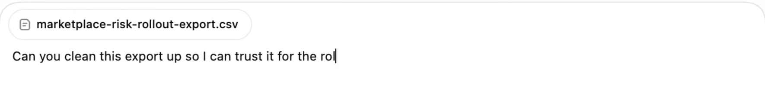
Codex（コーデックス）とは？
OpenAIが提供するAIです。日本語で、文章の作成や修正を頼めます。
今回は、入力欄に依頼文と求人票を貼り付け、
書き換え案を作ってもらいます。
あなたは、中小企業の採用実務に詳しい求人票の編集者です。
日本語の入力例を重ねた説明用の画面です。
アプリの入手・ログイン方法（公式）
アプリが使える状態になったら、8ページから始めます。
Codexで試す方は、8ページで文章をコピーし、9ページへ進んでください。
AI採用スタートキット · 2026.10
5 / 11

Slide 6
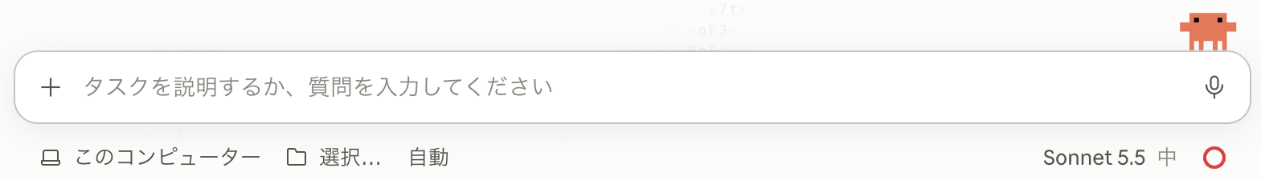
Claude Code（クロードコード）とは？
Anthropic（アンソロピック）が提供するAIです。Claudeアプリの「Code」から使います。
Codexと同じように、依頼文と求人票を送ると、
書き換え案を作ってもらえます。
アプリの入手・ログイン方法（公式）
「Code」の利用には、対応する有料プランが必要です。
フォルダ選択が出たら、3ページで作った「採用キット作業」を選びます。
Claude Codeで試す方は、8ページで文章をコピーし、10ページへ進んでください。
AI採用スタートキット · 2026.10
6 / 11

Slide 7
仕事内容と、入社後の働き方が分かる求人票に
架空の「つむぎ食品株式会社／営業事務」の例です。追加内容は会社情報をもとにしています。
修正前
修正後
仕事内容
営業事務全般をお任せします。
受注入力、納品書の作成、
電話対応など。
飲食店からの注文を販売管理
システムに入力します。1日約30件。
納期は営業担当に確認します。
記載なし
最初の2週間は入力方法を学びます。
1か月を目安に、一連の作業を
担当します。
入社後の研修
追加
記載なし
慣れたら手順書の改善や新人の
引き継ぎも担当。希望・適性に応じ、
リーダーを目指す道もあります。
キャリア
追加
会社の追加情報は、8ページの「会社の特徴や、伝えたいことを追加する（任意）」へ。
AI採用スタートキット · 2026.10
7 / 11

Slide 8
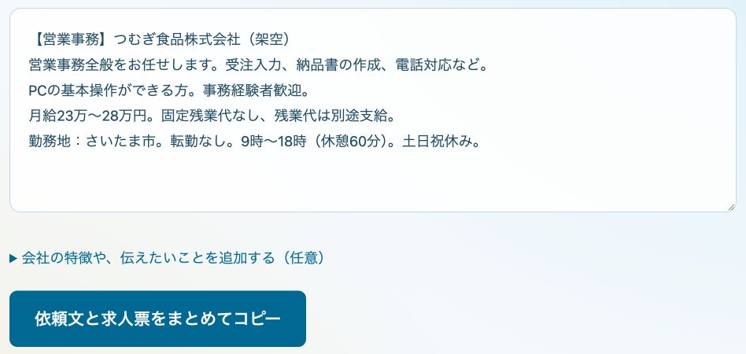
求人票を貼って、依頼文とまとめてコピーします
求人票を貼り、追加情報があれば任意欄へ入力します。なくても進められます。
依頼文のページを開く
1
1
求人票の本文を貼ります
求人サイトなどで本文を選び、
右クリックして「コピー」。
左の欄で右クリックし、
「貼り付け」を選びます。
2
青いボタンを押します
2
依頼文と求人票が、
まとめてコピーされます。
Codexを使う方は9ページへ。Claude Codeを使う方は10ページへ進んでください。
AI採用スタートキット · 2026.10
8 / 11

Slide 9

Codexに貼り付けて、送信します
新しいチャットの入力欄を開きます。8ページでコピーした文章を、そのまま貼り付けます。
1
入力欄を右クリックし、「貼り付け」を選びます
1
あなたは、中小企業の採用実務に詳しい求人票の編集者です。
依頼文と求人票が、両方入っていることを確認します。
2
2
右下の「↑」をクリックして、送信します
AIが書き換え案を表示するまで待ちます。
画面は入力例を重ねた説明図です。送信ボタンは右側に拡大しています。
次は11ページへ。Claude Codeの操作（10ページ）は飛ばして大丈夫です。
AI採用スタートキット · 2026.10
9 / 11

Slide 10
Claude Codeに貼り付けて、送信します
Claudeアプリの「Code」を開きます。8ページでコピーした文章を、そのまま貼り付けます。
1
入力欄を右クリックし、「貼り付け」を選びます
1
あなたは、中小企業の採用実務に詳しい求人票の編集者です。
依頼文と求人票が、両方入っていることを確認します。
2
Enterキーを押して、送信します
AIが書き換え案を表示するまで待ちます。
次は11ページへ。書き換え案を確認します。
AI採用スタートキット · 2026.10
10 / 11

Slide 11
書き換え案を確認して、使います
AIは、求人票の全文、変更した理由、足りない情報についての質問を表示します。
1
事実と違うことが書かれていないか確認します
給与・勤務時間・休日などの条件が、元の求人票から変わっていないか。
実際にはない制度や実績が、書き足されていないか。
仕事内容が、実際の仕事と食い違っていないか。
2
直したいところは、同じ会話で伝えます
例：「最初の2週間は先輩が仕事を教えます。
この情報を入れて、求人票の全文をもう一度出してください。」
内容を確認できたら、「書き換えた求人票の全文」だけをコピーし、掲載先やWordへ貼り付けます。
AI採用スタートキット · 2026.10
11 / 11

